Slide 1
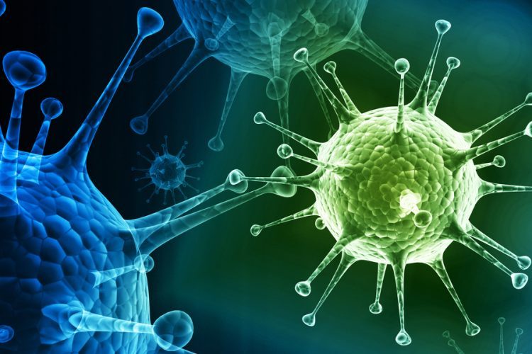


YO ME
QUEDO
EN CASA

Slide 2


Slide 3
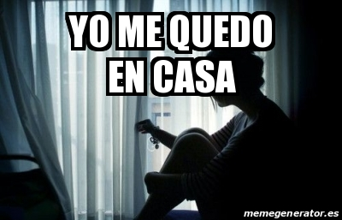

Slide 4
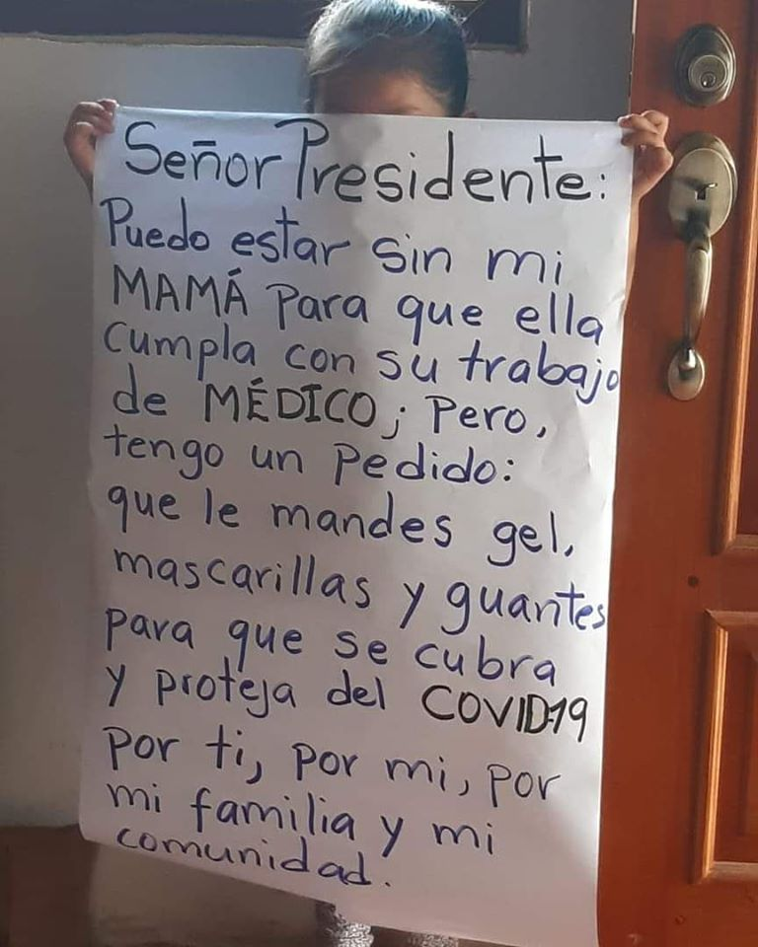



Slide 5
Primero quisieron agradecer los aplausos que a diario todos dedican a quien lucha en el frente de batalla contra el virus. Acto seguido, pidieron un minuto de silencio a todos los que estaban escuchando desde sus casas. Y después, mientras sonaba el Ave María a través de los altavoces del coche policial, un agente depositó un ramo de flores en recuerdo de las víctimas.

Slide 6
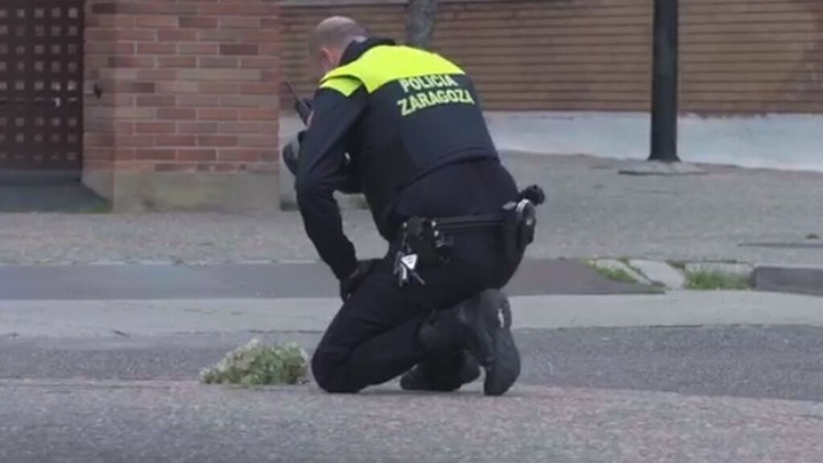


Slide 7
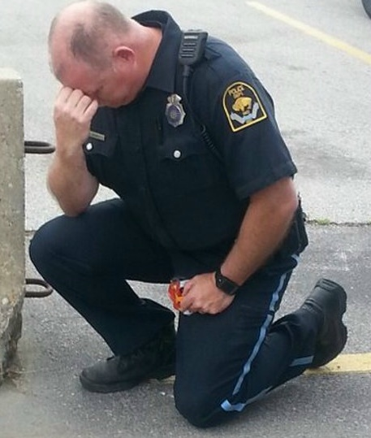
Dos agentes protagonizaron un homenaje a las víctimas del COVID-19 con un minuto de silencio y depositando en la calle un ramo de flores.

Slide 8
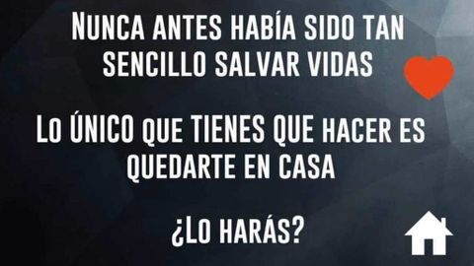

Slide 9

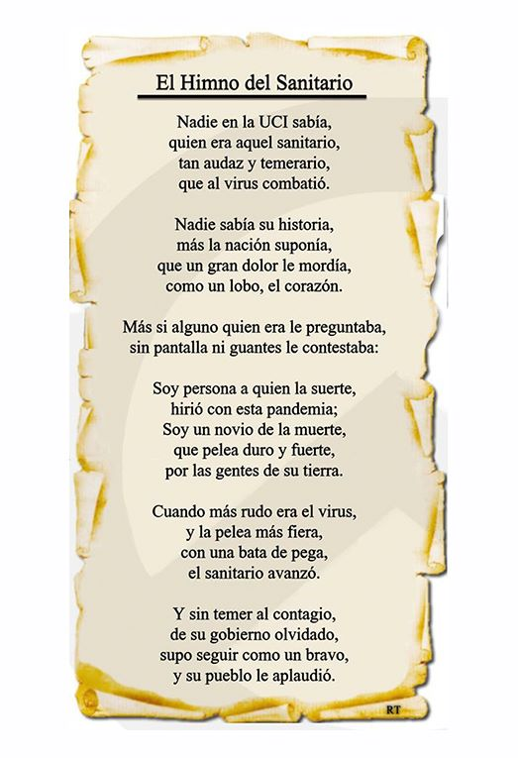

Slide 10
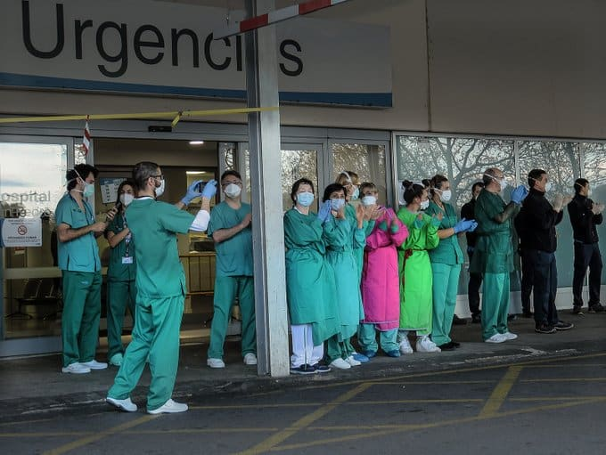

Slide 11
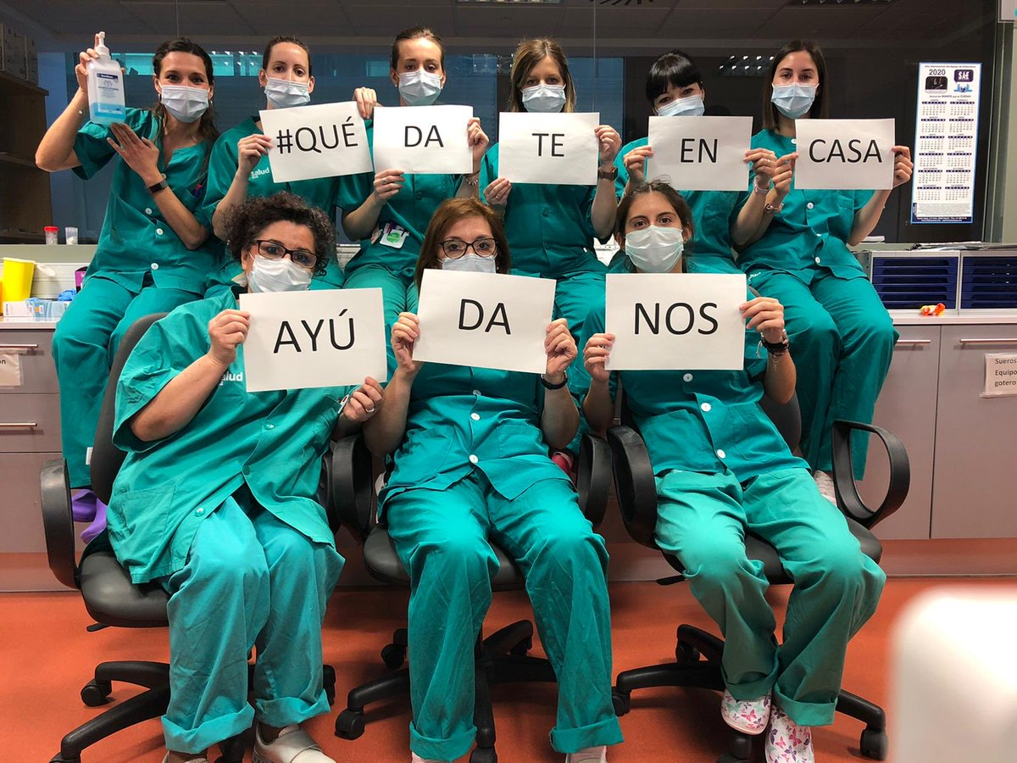

Slide 12
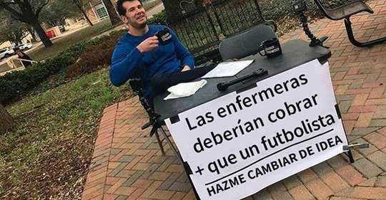

Slide 13
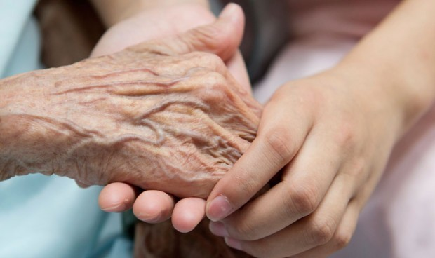

Slide 15
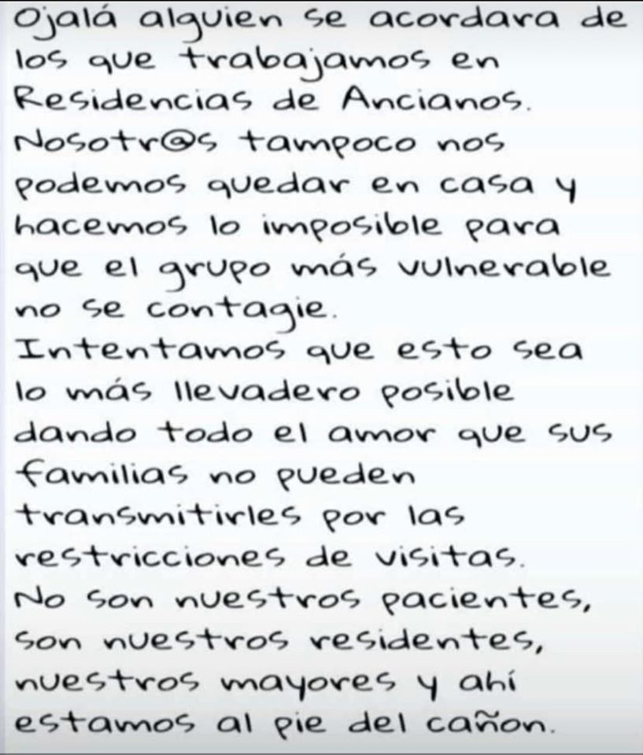


Slide 16
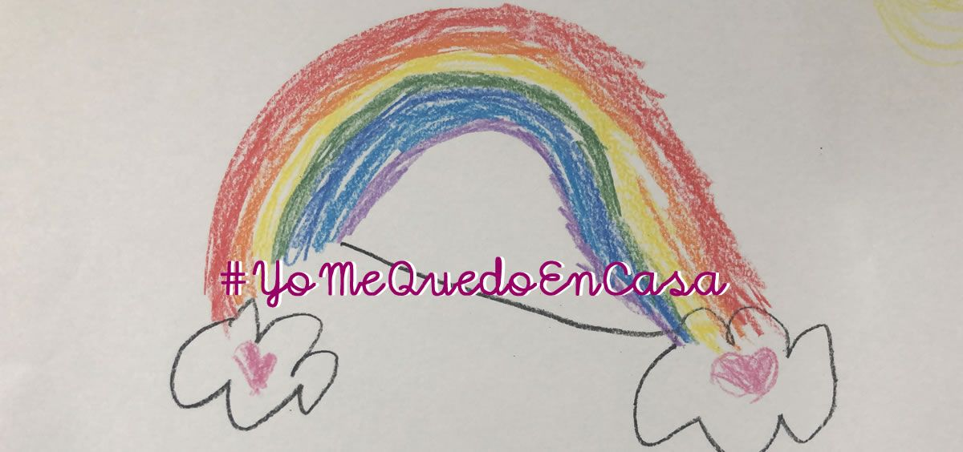

Slide 17
Detrás de cada dato, de cada número o de cada curva que sube o baja, que se muestra cada día en los medios de comunicación. Están las lagrimas y el dolor de las familias por la muerte de un ser querido. Este pensamiento, no obstante, está muy presente en los que cada día luchan porque no aumente la cifra de muertes o de contagios de COVID-19.

Slide 18
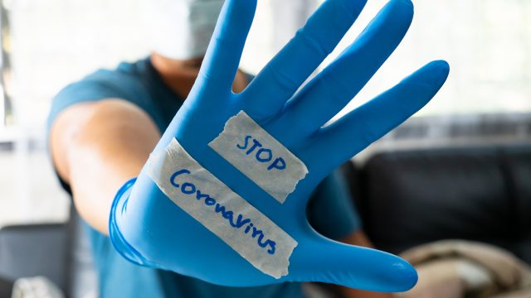

Slide 19



Un fuerte
abrazo,
que tengas
un buen día
Hoy es miércoles, 06 de mayo de 2020
Ahora mismo son las 18:06 horas.

Slide 20







¿Te ha gustado?
Puedes ver más entrando
Aquí
Además puedes recibir powerpoints en tu correo electrónico suscribiéndote aquí:

